Slide 1
Vybrané kapitoly z kulturálních studií
PhDr. Irena Reifová, Ph.D.
irena.reifova@fsv.cuni.cz
LS 2021/2022

Slide 2
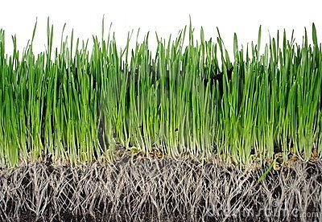
9. KULTURNÍ PARTICIPACE

Slide 3
Participace: BOOM v mediálních studiích
Jeden z nejfrekventovanějších pojmů současných mediálních studií
Participatorní obrat – zvyšuje přístup ke komunikaci v digitálním prostoru možnosti znevýhodněných ve vztahu k elitním aktérům?
Nárůst počtu odborných článků s pojmem „participace“ v tituku (EBSCOhost: MassMediaComplete) 1990 - 2014

Slide 4
Co je to participace?
účast, zúčastnění, napojení, zanoření x distancovanost, vyloučení
Účast na procesu rozhodování o veřejných problémech u sociálních aktérů, kteří do tohoto rozhodovacího procesu vstupují „zdola“ a překonávají přitom nesamozřejmost své účasti, danou svým mocenským znevýhodněním.
Vyrovnávání vztahu mezi aktéry s různým přístupem k moci rozhodovat, ovlivňovat
Kulturní participace – typ nesamozřejmé účasti překonávající mocenská znevýhodnění umožněný produkty a technologiemi mediálního a kulturního průmyslu

Slide 5
Participace jako pojem demokratické teorie
Archetypální oblast participace – teorie demokracie, modely demokracie (David Held, 2006)
Různé modely podle nastavení poměru dvou pólů:
participace
reprezentace
přímá, participativní demokracie
zastupitelská, reprezentativní demokracie

Slide 6
MINIMALISTICKÁ A MAXIMALISTICKÁ DEMOKRACIE
Zastupitelská demokracie: delegování moci na úzkou vrstvu politické reprezentace, získávají oprávnění vystupovat za ostatní – hlavní nástroj zastupitelské demokracie jsou volby
Participativní demokracie: nezprostředkované zapojení občanů zdola
Minimalistická demokracie | Maximalistická demokracie
reprezentace | participace
makro-participace | mikro-participace
úzké pojetí politiky (the politics) | široké pojetí politiky (the political)
homogenita pozic | heterogenita pozic

Slide 7
Maximalistické modely: deliberativní a radikální demokracie
Deliberativní
Habermas
metodou dosahování rozhodnutí je diskuse, debata, komunikace – vyústění v konsensus (procesy ve veřejné sféře podle Habermase)
Radikální (agonistická)
Laclau, Mouffeová
radikální pluralismus
agonistická demokracie (agon – spor, střet, boj)
tvrdý střet pluralistických pozic, nikoli konsensus, ale vítězství mezi protivníky (adversaries x enemies)

Slide 8
Participativní kultura
Komplex jevů, kdy publika spoluvytvářejí mediované kulturní produkty (metafora x reálná kreativita)
Návaznost na teorii aktivních publik (Fiske, sémiotická demokracie)
Participatory culture (Jenkins, 1992 – Textual Poachers – fan fiction inspirovaná příběhy seriálu Star Trek)
Minimální překážky uměleckého vyjádření nebo občanské angažovanosti
Podpora tvorby a sdílení vlastních výtvorů s ostatními
Existence neformálního vedení: zkušenosti starších jsou předávány nováčkům
Členové věří, že jejich příspěvky mají význam
Členové mezi sebou cítí sociální vazby (zájem o názory ostatních na vlastní tvorbu)

Slide 9
Participativní kultura – stará média
Televizní fanouškovství: redefinice fanouška (emocionálníí idolatrie x racionální expertní znalost)
Talk-shows: emocionální veřejná sféra (Peter Lunt na příkladu Jerry Springer Show)
Reality shows: účas diváků v reality shows jako paralela politické volby (Stephen Coleman – Big Brother: The Tale of Two Houses – reality show je efektivnější v zapojení mladých lidí do procesu tvorby názoru a volby než celostátní politická komunikace)

Slide 10
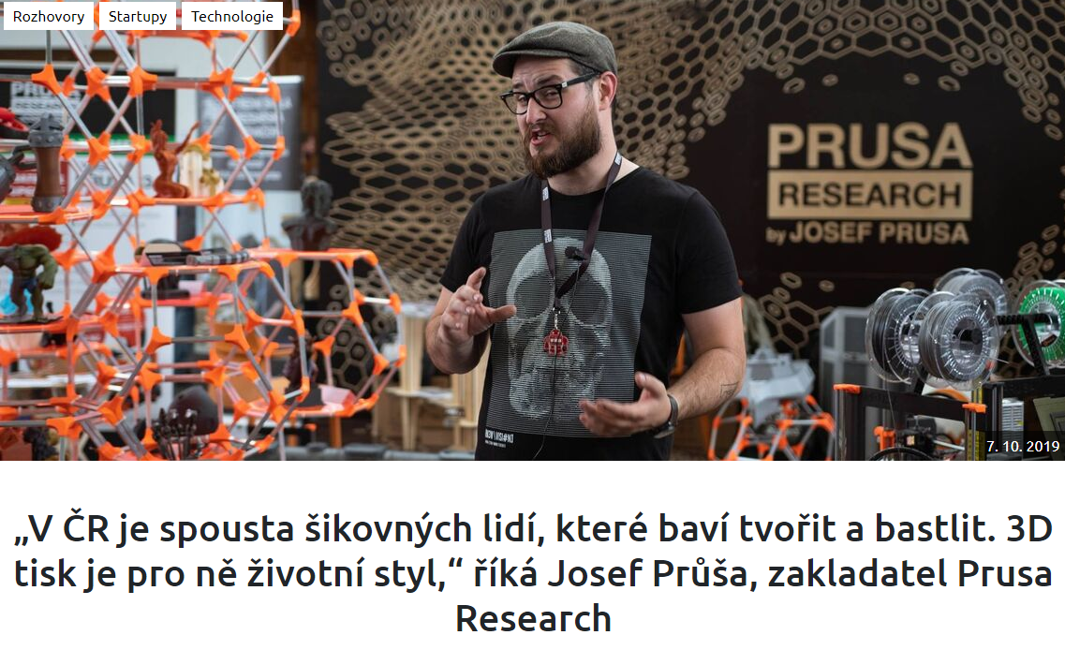
Mashup culture
kultura předělávek (nové vychází ze starého a využívá jej)
původní zdroj a formát zůstává zachován
vychází z prostředí fragmentarizace – vede k „defragmentaci“ (nové logiky souvislostí)
rekombinace existujících zdrojů: brikoláž, pastiš, koláž
český výraz „bastlení“ (z něm. basteln) – improvizované sestavení z omezených
zdrojů
bastardní kultura

Slide 11
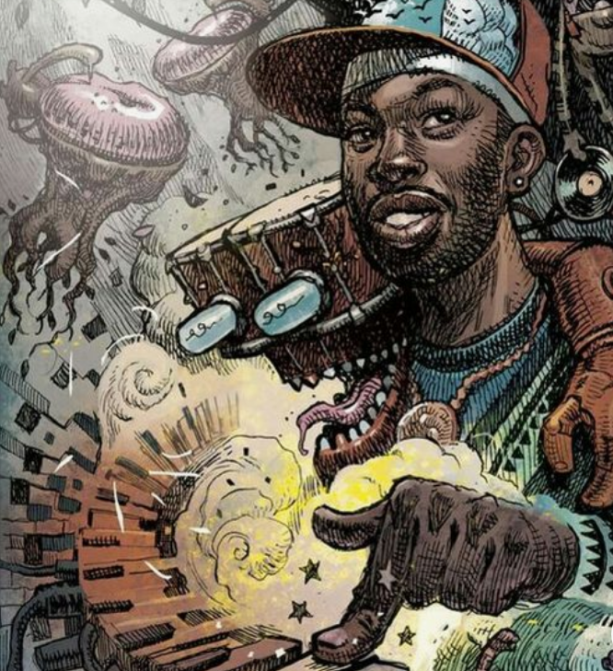
OFF LINE PŘEDCHŮDCI MASHUP CULTURE
samplování v hudbě (hip hop)
remix culture, sampling culture – hudební scéna, 60/70s, New York, jamajská inspirace
socialistické DIY : počítačové hry
hardware: stavba periferií (joystick, myš, klávesnice)
software: programování domácích her
imitace a transformace existujících vstupů (zdrojové kódy, grafika, mechaniky)
(J. Švelch: Gaming the Iron Curtain)

Slide 12
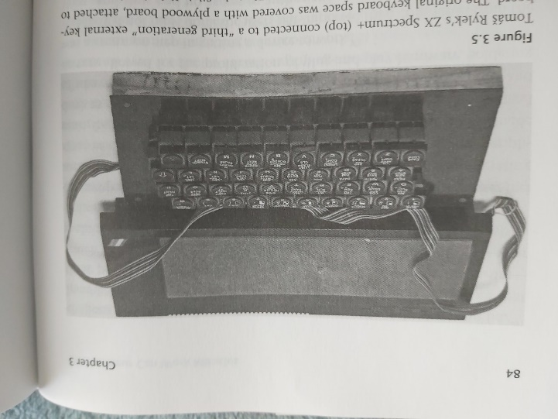
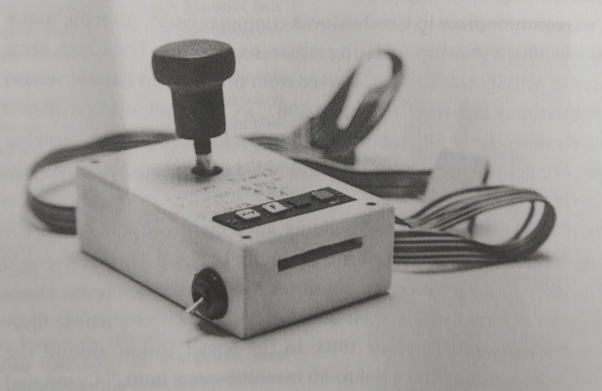
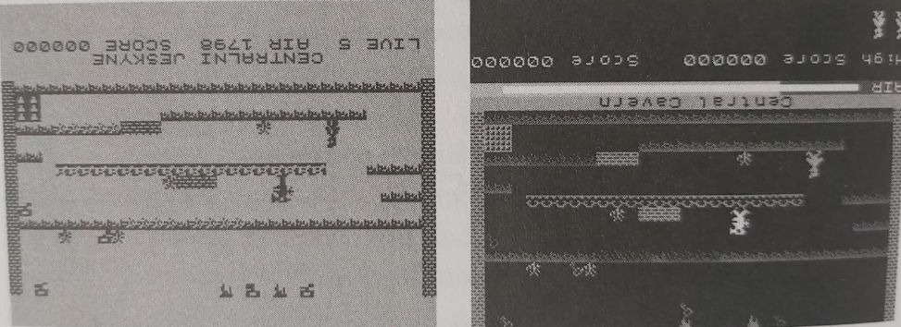
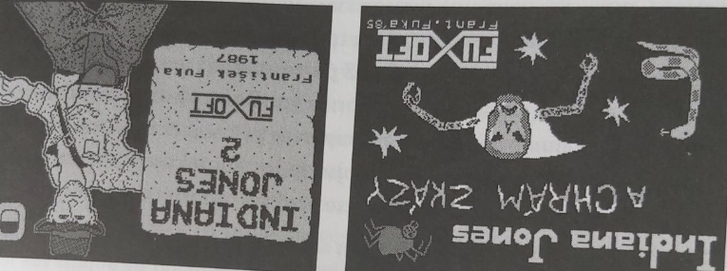

Slide 13
Participativní kultura – Nová média
Rozšíření přístupu k prostředkům mediální produkce a distribuce:
Snížení finanční nákladnosti
Zvýšení uživatelské jednoduchosti (aplikace)
Budování odběratelských sítí, publik (SNS)
Vyvažování mocenských pólů:
Politická: politik x volič
Kreativní: autor x publikum
Znalostní: expert x laik (medicína, cestování, bydlení)
Ekonomická: vlastnictví kapitálu x bez přístupu ke kapitálu

Slide 14
Kreativní Participativní kultura
Axel Bruns – prosumer (spojení producer/consumer)
Posun od consumers k users – produser (spojení producer/user) Jay Rosen: People Formerly Known as the Audience
Čtyři fáze kreativní participativní kultury
Alternativní kyberkultura (Fiske, Jenkins)
Propojení počítačů (Castells, Baym, Turkle optimistická)
Web 2.0 (Lévy, Rheingold)
Sociální sítě (Benkler, Jenkins, Turkle: networked individualism)

Slide 15
memetika
Mem je jednotka kulturního přenosu, která se proměňuje formou replikace a mutace.
Limor Shifman: tři roviny memu, k mutacím dochází na alespoň jedné z nich, mem je tvořen celým souborem mutací
obsah
forma
stanovisko (stance)
obsah: https://mulpress.com/watch-as-joseph-parker-recreates-hugh-grants-love-actually-dancing-prime-minister-scene-in-coronavirus-self-isolation/
forma: https://www.youtube.com/watch?v=QSYk8ofhYFY&t=97s
stance: https://www.youtube.com/watch?v=QSYk8ofhYFY&t=97s

Slide 16
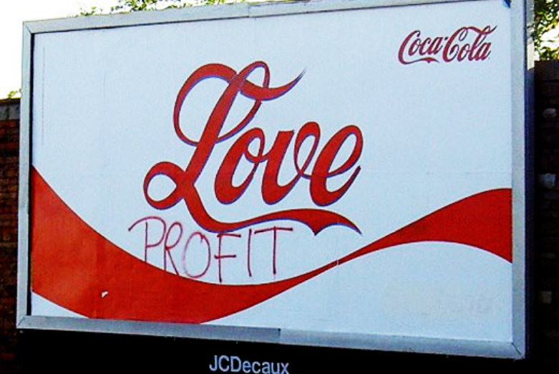
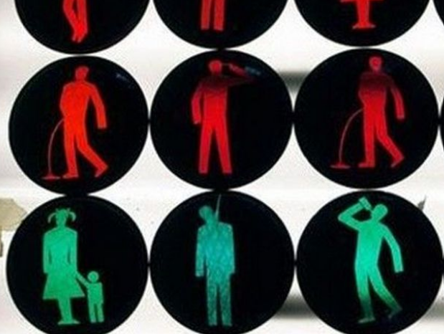
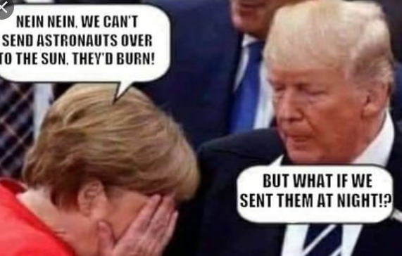
Culture jamming
přesah do politické participace online
memy jako forma protestu a rezistence - proměna symbolických sdělení podporujících dominantní moc v jejich opak (politická hesla, spotřebitelské reklamy)
(Ztohoven)
ad-busters
umělecké kulturní narušování
amatérské kulturní narušování

Slide 17
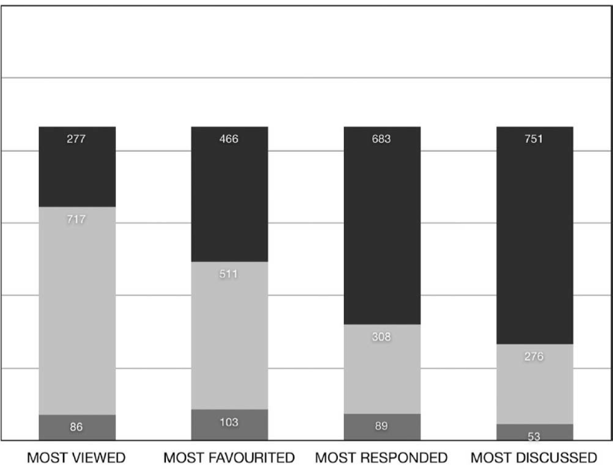
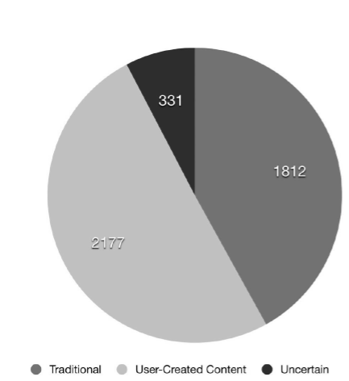
Virální videa
mem (mutace) x virální video (nemění podobu)
ranné období YouTube (Burgess, Green, 2017):
tradiční média
user-generated content

Slide 18
Virální videa
rozdělení na tradiční média a UGC ztrácí na aktuálnosti - profesionalizace, komercionalizace, mikrocelebritizace
vernakulární/grassroots obsah v kategoriích:
video performa-nce
challenge
tutorial
vlogy
unboxing
candid
camera
video-recenze
gameplay
cat videos
mukbang

Slide 19
Participace jako utopie
Kritikové „techno-optimismu“ – techno-optimisté spatřují emancipaci, osvobození a růst svobody tam, kde se nic takového neodehrává
Paralela kritiky kulturálních studií jako kulturního populismu (digitální populismus)
Curran, Freedman, Fenton: další podpora digitálních korporací a kapitalismu
Van Dijck: kultura konektivity
Fuchs: digital labour a digitální vykořisťování

Slide 20
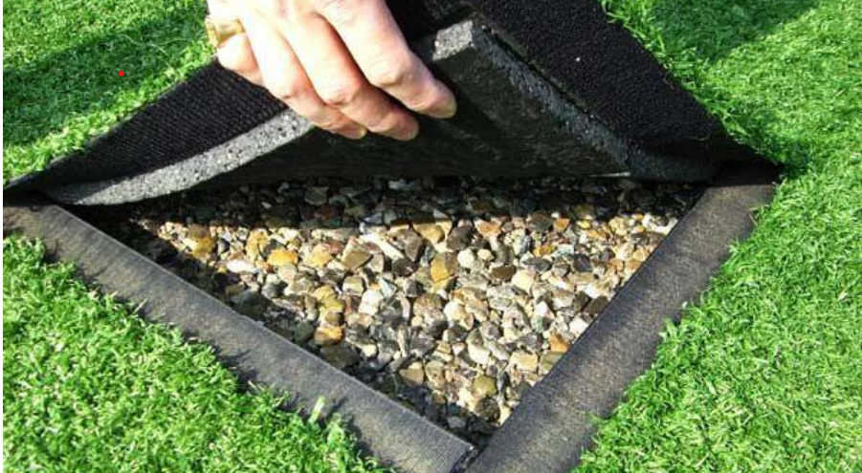
„astro-turfing“
a

